Slide 1



Publicación de proyecto web en GitHubPages
Sesión 12

Slide 2
Resultado de aprendizaje
Conoce GitHub, creando y subiendo archivos a su repositorio, para luego realizar la publicación de un sitio.

Slide 3
Contenidos o temas
¿Qué es GitHub?
Instalación
Crear repositorio
Subir archivos al repositorio
Configurar repositorio para ser publicado

Slide 4

¿Qué es GitHub?
Como su nombre indica, la web utiliza el sistema de control de versiones Git diseñado por Linus Torvalds.
Un sistema de gestión de versiones es con el que los desarrolladores pueden administrar su proyecto, ordenando el código de cada una de las nuevas versiones que sacan de sus aplicaciones para evitar confusiones.
Así, al tener copias de cada una de las versiones de su aplicación, no se perderán los estados anteriores cuando se va a actualizar.

Slide 5

Crear repositorio
1. Descarga el instalador de GIT para Windows.
2. Una vez que hayas descargado el instalador, haz doble clic sobre el ejecutable para que comience el proceso de instalación y sigue las instrucciones que te aparecerán en pantalla.
3. Ahora tienes que abrir el símbolo de sistema y escribir los siguientes comandos en la terminal:

Slide 6
Subir archivos al repositorio
1. En GitHub.com, vaya a la página principal del repositorio.
2. Encima de la lista de archivos, haga clic en Upload files (Cargar archivos) mediante la lista desplegable Add file (Agregar archivo).
3. Arrastra y suelta el archivo o la carpeta que te gustaría cargar en tu repositorio en el árbol del archivo.
4.Haga clic en Commit changes (Confirmar cambios).

Slide 7
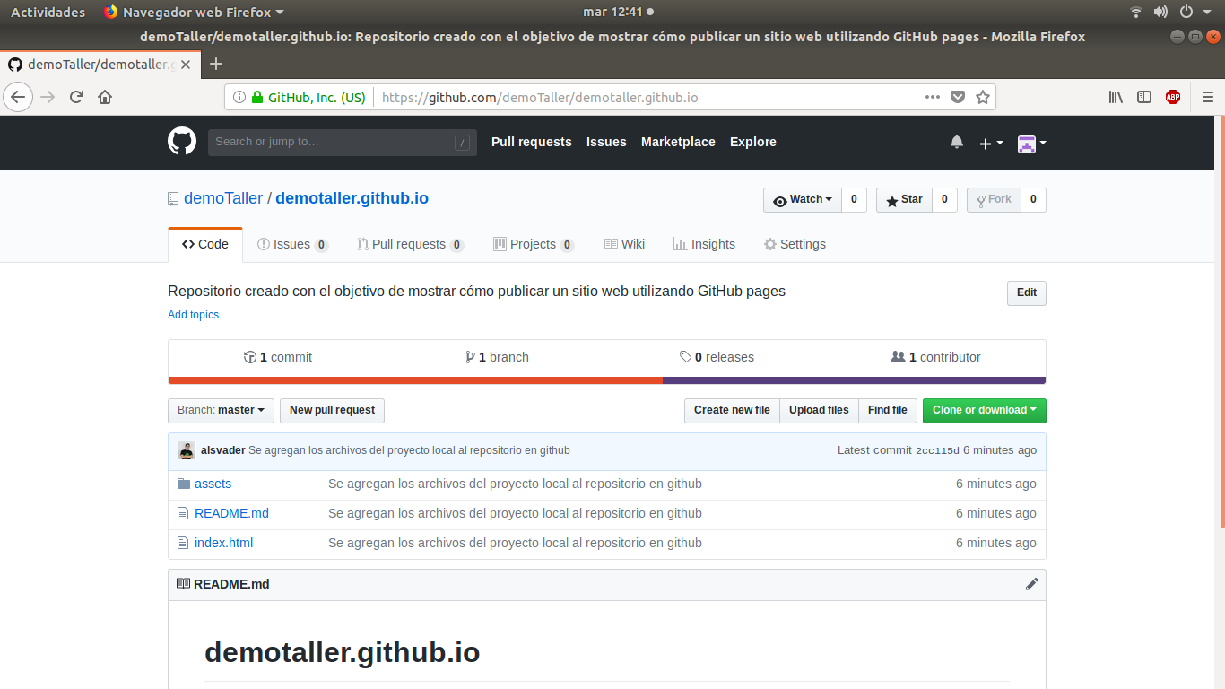
Configurar repositorio para ser publicado
Terminado el paso anterior se puede observar en la página del repositorio los archivos que subimos desde el directorio local.
El último paso es configurar el repositorio para ser publicado desde la url username.github.io, para ello, se seleccionará la opción Settings que se encuentra en el menú del repositorio.

Slide 8
Creando un repositorio de GitHub
Caso o reto a resolver

Slide 9
Recurso del caso
Para desarrollar esta actividad, revisa lo siguiente:
Video informativo:
Cristian Henao. (24 de marzo de 2021). Como crear un Repositorio y Subir Proyecto a 👉GITHUB👈 Paso a Paso [Archivo de video]. Youtube.
https://www.youtube.com/watch?v=eQMcIGVc8N0
Página oficial de GitHub
https://github.com/

Slide 10
Indicaciones para realizar la actividad
Para desarrollar esta actividad, debes tener en cuenta lo siguiente:
Es necesario estar registrado en GitHub.
En un documento de Word, realizar los pasos para crear una cuenta en GitHub, tomar captura de pantalla y colocar comentarios.
Crear un repositorio y documentar cada paso en el documento de Word.
Subir el documento al aula virtual

Slide 11
Presentación y sustentación de equipos

Slide 12
Ideas clave
Para finalizar, recordemos lo aprendido en esta sesión:
GitHub es un portal creado para alojar código de cualquier desarrollador.
Se puede instalar en los distintos sistemas operativos.
Se puede trabajar a nivel de consola y/o trabajar con una interfaz amigable.

Slide 13
“Diseñar es pensar en hacerlo visual”.
Saúl Bass

Slide 14


